Slide 1




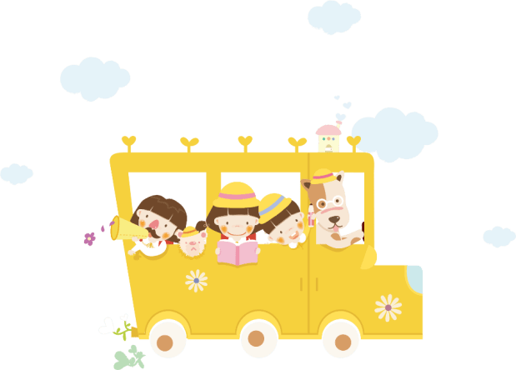
Chào mừng các em
đến với tiết Đạo đức
Notes:
Bài giảng thiết kế bởi: Hương Thảo - tranthao121004@gmail.com

Slide 2
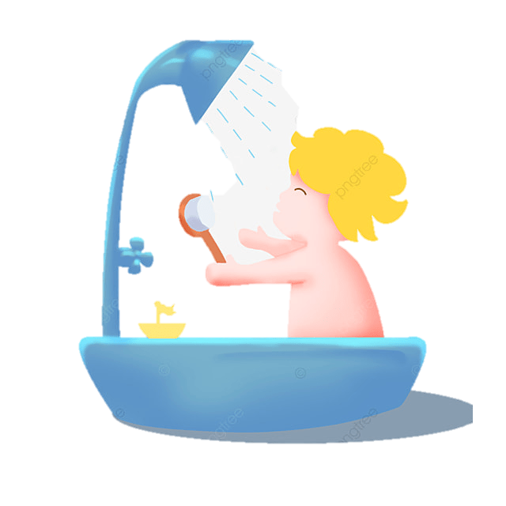
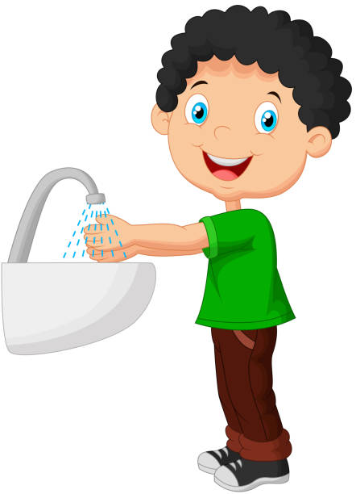
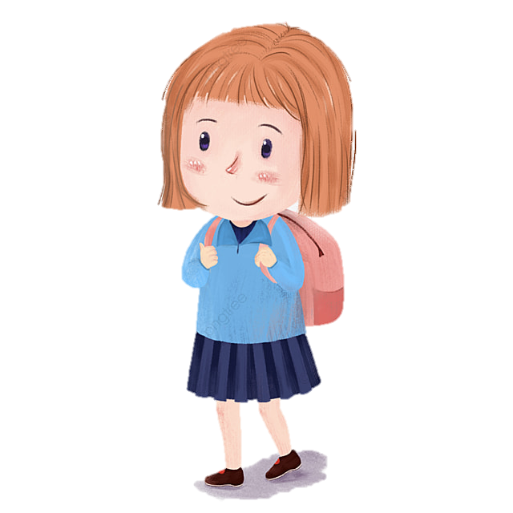
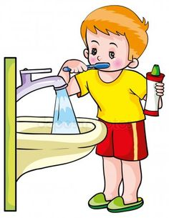
CHỦ ĐỀ 1: TỰ CHĂM SÓC BẢN THÂN

Slide 3

https://g.co/gemini/share/d7347ed101e8

Slide 4
Bài 2
Em giữ sạch răng miệng (t2)

Slide 5

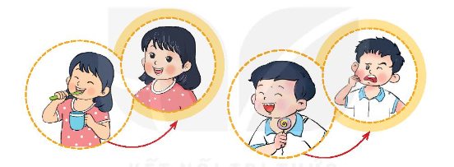
Hoạt động 1: Vì sao em cần giữ vệ sinh răng miệng?
Vì sao em cần giữ vệ sinh răng miệng?
* Kết luận: Nếu không thường xuyên giữ vệ sinh răng miệng ta sẽ bị đau răng, hôi miệng, …

Slide 6
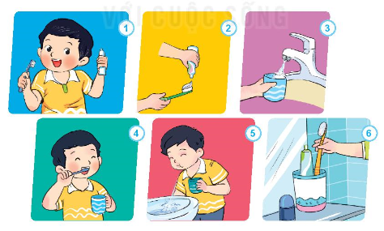
Hoạt động 2: Em chải răng như thế nào?
Em chải răng như thế nào ?

Slide 7
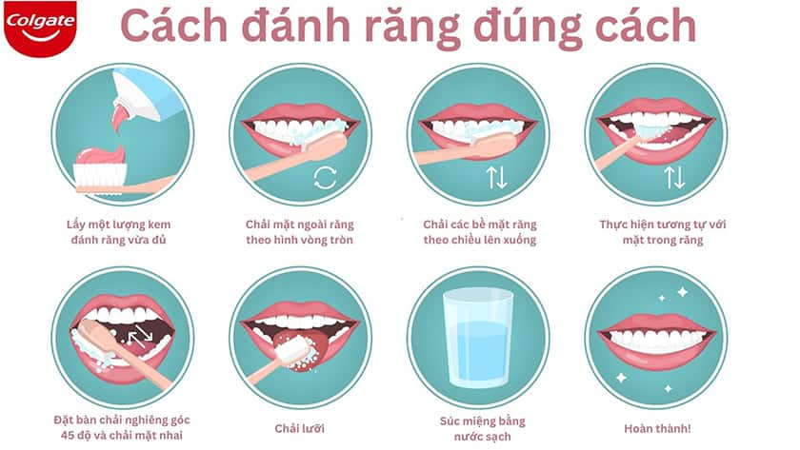
Hoạt động 2: Em chải răng như thế nào?

Slide 8

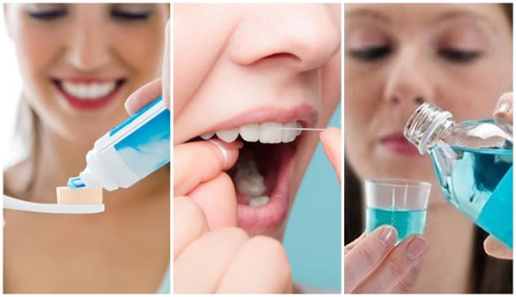

Slide 9
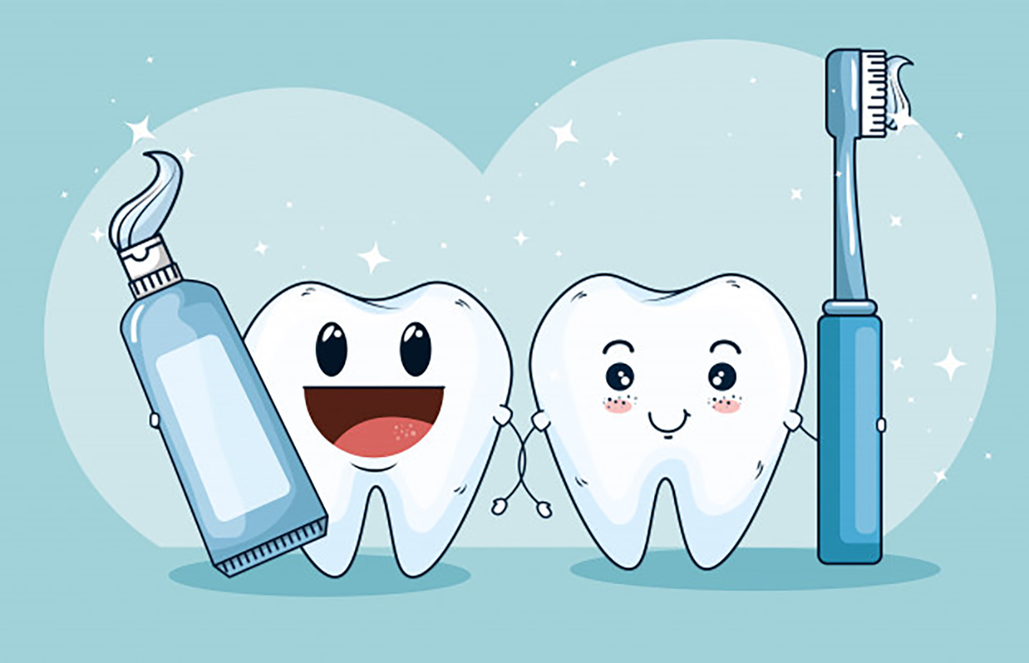
Hoạt động 2: Chia sẻ cùng bạn
Em hãy chia sẻ với các bạn cách em giữ gìn vệ sinh răng miệng.

Slide 10
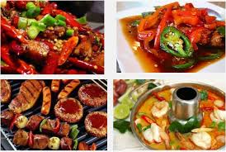

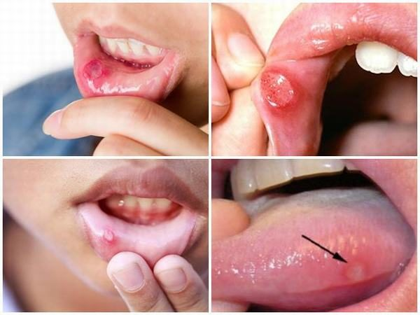

Slide 11


Hoạt động 2: Em luôn vệ sinh răng miệng sạch sẽ hàng ngày.
Bạn ơi hãy nhớ
Chải răng mỗi ngày
Hai lần sáng, tối
Nụ cười thêm xinh.

Slide 12

Chóc c¸c con cïng gia đình m·i m·i h¹nh phóc !

